Slide 1
Data Model

Slide 2
Data Modeling? (1)
개체
Conceptual Modeling
개념적 구조
일치하는가?
Data Modeling
저장 DB
논리적 구조
= Data Model
Data Structuring
Real World
Conceptual World
Computer World
개체
↓
특성
↓
값
Entity Type
↓
Attribute
↓
Value
Record Type
↓
Field
↓
Value
부합
부합

Slide 3
Data Modeling? (2)
개념적 구조(Conceptual Structure)
Basic Building Blocks
Entity type (개체 타입)
Relationship type (관계 타입)
Attribute(속성)
ER(Entity-Relationship) Model
논리적 구조(Logical Data Structure) = Data Model
Network, Hierarchical : 과거에 사용했던 모델
Relational ; 현재 가장 널리 사용되고 있는 모델
Object-Oriented, Object-Relational : 앞으로 사용 가능한 모델
물리적 데이터 구조(Physical Data Structure)
저장 장치에 데이터를 표현할 때 사용하는 자료 구조

Slide 4
Logical Data Model (1)
기본 개념
정의: DB 설계 과정에서 컴퓨터에 저장할 데이터의 구조를 논리적으로 표현하기 위해 사용하는 지능적 도구
구성 요소
논리적으로 표현된 자료 구조(data structures)
자료 구조에서 허용될 수 있는 연산(operations)
자료 구조와 연산에 대한 제약 조건(constraints)
DBMS는 하나의 데이터 모델만을 구현할 수 있음

Slide 5
Logical Data Model (2)
논리적 구조의 필요성
개념적 구조인 E-R Diagram은 현실 세계를 쉽게 이해하도록 하지만, 이로부터 목표 DB를 구현하기에는 너무 추상적!
중간 단계인 논리적 구조(or data model)가 필요
현재까지 사용된 Data Models
Hierarchical Data Model
Network Data Model
Relational Model : DB = set of relations(or tables)
Entity Relation : 개체 집합을 표현
Relationship Relation : 관계 집합을 표현
Object Data Model
Object-Relational Data Model

Slide 6
Data Structure Diagram
자료 구조도란 ?
레코드 타입은 사각형, 이들 사이의 관계(1:n)는 이름을 갖는 화살표(arc)로 표현. n:n 관계는 직접 표현 불가.
DB Schema: DB의 논리적 구조를 기술한 명세서
Schema Diagram: DB Schema를 자료 구조도로 표현한 것
Network & Hierarchical Data Model ?
Network data model: 그래프 형태의 자료 구조도
관계: owner 개체 1개에 n개의 member 개체가 연관되는 1:n 관계
n:n 관계는 2개의 화살표로 표현
Hierarchical data model: 트리 형태의 자료 구조도
관계: parent 개체 1개에 n개의 child 개체가 연관되는 1:n 관계
n:n 관계는 다른 레코드 타입을 만들어서 표현

Slide 7
Network & Hierarchical Model 예시
Network Data Model
Hierarchical Data Model
교수
교수
지도
강의
학생
과목
등록
학생
과목
수강
수강과목
등록학생
관계는 항상 parent에서 child 방향 -> 화살표가 불필요
레코드 타입 사이에는 항상 1개의 관계만 존재 -> 이름이 불필요

Slide 8
Relational Data Model
기초 개념
1970년, IBM의 E. F. Codd가 처음으로 제안
관계(Relational) DB의 기반 모델로서, 모든 개체와 이들 사이의 관계를 Relation이라는 한 가지 방법으로 표현
Relation은 수학의 관계(relation) 이론에 기초
모든 데이터를 테이블 형태(tabular form)의 구조로 표현
테이블(Table) ?
테이블 이름 + 각 열의 이름 + 몸체(데이터를 나타낸 부분)
몸체: 행(row, tuple, record)과 열(column, attribute, field, item)로 구성
테이블 이름
각 열의 이름
학생(STUDENT)
학번(Sno) | 이름(Sname) | 학년(Year) | 학과(Dept)
100 | 나수영 | 4 | 소공
200 | 이찬수 | 3 | 전기
300 | 정기태 | 1 | 소공
열(column)
행(row)

Slide 9
사용하는 용어(1)
기본 용어
Atomic Value(원자 값): 더 이상 분해할 수 없는 값.
Domain(도메인)
어떤 속성이 가질 수 있는 같은 타입의 모든 값들의 집합
단순(simple) 도메인 : 원자 값으로 구성된 도메인
복합(composite) 도메인: <년, 월, 일>과 같이 원자 값을 결합하여 별개의 일자(date)라는 도메인으로 정의한 것.
같은 도메인에 속하는 값들끼리만 비교 가능
(도메인 & 속성) ⇔ (프로그래밍 언어의 데이터 타입 & 변수)
Attribute Value(속성 값)
데이터의 가장 작은 논리적 단위로서, 정의된 도메인에 속하는 값만 허용.
단순(simple) 속성: 단순 도메인 위에서 정의된 속성
복합(composite) 속성: 복합 도메인 위에서 정의된 속성
예) ‘100’, ‘나수영’, ‘4’, ‘소공’, …

Slide 10
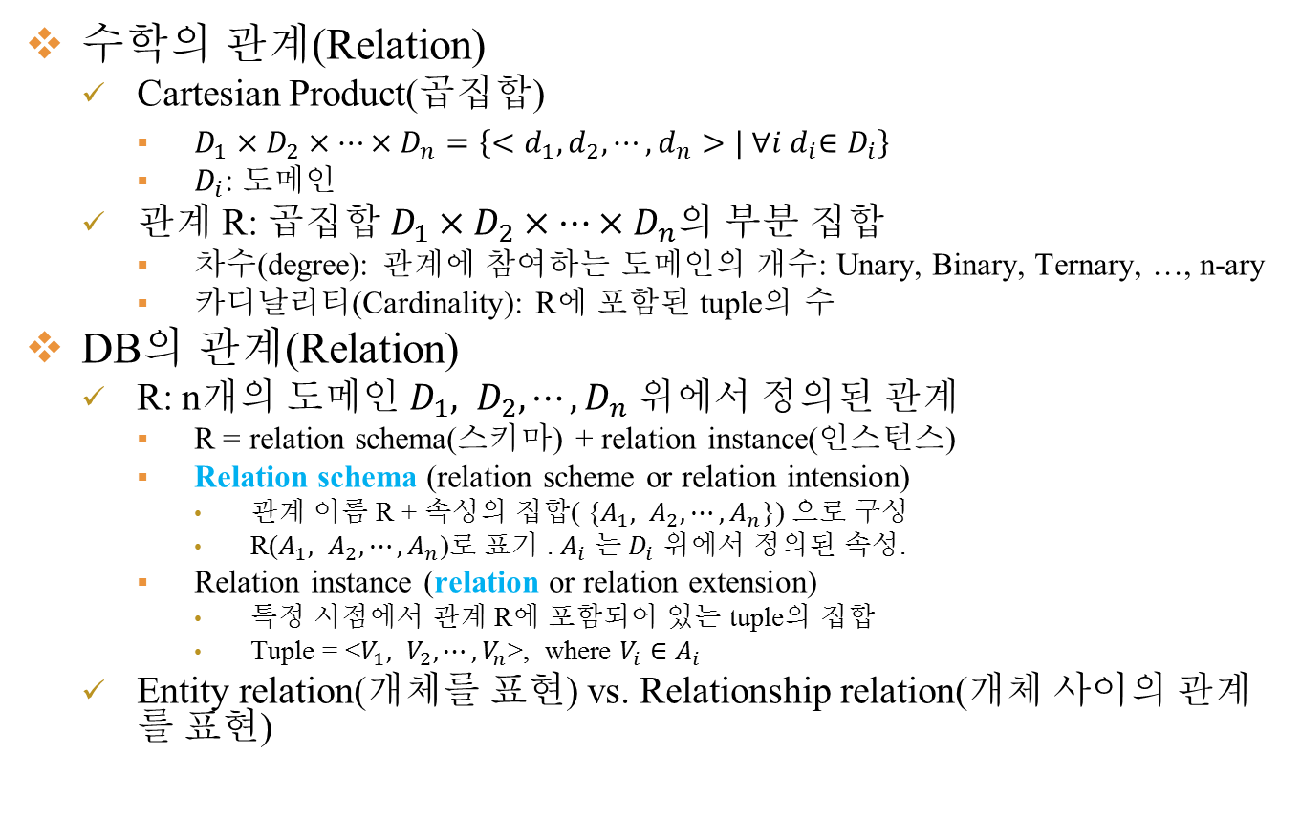
사용하는 용어(2)
수학의 관계(Relation)
Cartesian Product(곱집합)
$D_{1}×D_{2}×⋯×D_{n}=\left\{<d_{1}, d_{2}, ⋯, d_{n}>| {∀i d}_{i}∈D_{i}\right\}$
$D_{i}$: 도메인
관계 R: 곱$집합 D_{1}×D_{2}×⋯×D_{n}$의 부분 집합
차수(degree): 관계에 참여하는 도메인의 개수: Unary, Binary, Ternary, …, n-ary
카디날리티(Cardinality): R에 포함된 tuple의 수
DB의 관계(Relation)
R: n개의 도메인 $D_{1}, D_{2}, ⋯, D_{n}$ 위에서 정의된 관계
R = relation schema(스키마) + relation instance(인스턴스)
Relation schema (relation scheme or relation intension)
관계 이름 R + 속성의 집합( {$A_{1}, A_{2}, ⋯, A_{n}$}) 으로 구성
R($A_{1}, A_{2}, ⋯, A_{n}$)로 표기 . $A_{i}$ 는$D_{i}$ 위에서 정의된 속성.
Relation instance (relation or relation extension)
특정 시점에서 관계 R에 포함되어 있는 tuple의 집합
Tuple = <$V_{1}, V_{2}, ⋯, V_{n}$>, where ${V_{i}∈A}_{i}$
Entity relation(개체를 표현) vs. Relationship relation(개체 사이의 관계를 표현)

Slide 11
Relation vs. Database
Relation | Schema | 하나의 relation에 대한 논리적 구조를 정의 시간에 따라 변하지 않는 정적인 특성을 가짐
 | Instance | 어느 한 시점에 relation의 내용(or 상태), 즉 tuple 전체를 지칭 삽입, 삭제, 갱신으로 시간에 따라 그 내용이 변하는 동적(dynamic)인 특성을 가짐
Database | Schema | 하나의 관계 DB에 대한 논리적 구조를 정의 1개 이상의 relation schema를 포함
 | Instance | 어느 한 시점에 DB의 내용(or 상태), 즉 저장된 데이터 전체를 지칭 삽입, 삭제, 갱신으로 시간에 따라 그 내용이 변하는 동적(dynamic) 성질을 가짐
▣ Relational DB의 구성 요소
Relational DB schema = relation schema의 집합 + 무결성 제약조건
Relational DB instances (or relational DB)
관계 DB 스키마에 정의된 relation instances의 집합
relation instances는 모두 무결성 제약조건을 만족시키고 있다고 간주!

Slide 12
Relation의 특성
Uniqueness of tuples
하나의 릴레이션에 포함된 tuples은 모두 상이
Tuple을 식별하는 방법의 기초를 제공
No ordering of tuples
하나의 릴레이션에 포함된 tuples 사이에는 순서가 없다
tuples이 순서가 바뀌어도 다른 릴레이션이라고 아니함
No ordering of attributes
릴레이션을 구성하는 속성 사이에는 순서가 없다
Atomicity of attribute
모든 속성의 값은 원자 값, 즉 처리상의 단위 값(unit value)
복합 속성의 값은 의미상 하나의 단위로 취급
반복 그룹(repeating group), 즉 값의 집합을 속성의 값으로 허용하지 아니함
Normalized(정규화) relation: 반복 그룹을 속성 값으로 허용하지 않으며, 구조가 단순하고 조작이 간편함
Unnormalized(비정규화) relation: 속성 값에 반복 그룹이 포함된 것.
정규화(normalization): 비정규화 relation → 정규화 relation

Slide 13
Sample RDB
학생(STUDENT)
등록(ENROLL)
학번 (Sno) | 이름 (Sname) | 학년 (Year) | 학과 (Dept)
100 | 나수영 | 4 | 소공
200 | 이찬수 | 3 | 전기
300 | 정기태 | 1 | 소공
400 | 송병길 | 4 | 소공
500 | 박종화 | 1 | 산공
학번 (Sno) | 과목번호 (Cno) | 성적 (Grade)
100 | C413 | A
100 | E412 | A
200 | C123 | B
300 | C312 | A
300 | C324 | C
300 | C413 | A
400 | C312 | A
400 | C324 | A
400 | C413 | B
400 | E412 | C
500 | C312 | B
과목(COURSE)
과목번호 (Cno) | 과목이름 (Cname) | 학점 (Credit) | 학과 (Dept) | 담당교수 (Prname)
C123 | 프로그래밍 | 3 | 소공 | 김성국
C312 | 자료구조 | 3 | 소공 | 황수관
C324 | 파일구조 | 3 | 소공 | 이규찬
C413 | 데이터베이스 | 3 | 소공 | 이일로
E412 | 반도체 | 3 | 전자 | 홍봉진

Slide 14
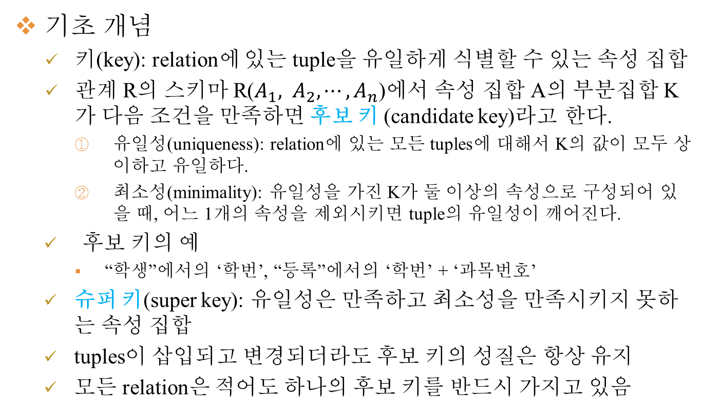
Database Key(1)
기초 개념
키(key): relation에 있는 tuple을 유일하게 식별할 수 있는 속성 집합
관계 R의 스키마 R($A_{1}, A_{2}, ⋯, A_{n}$)에서 속성 집합 A의 부분집합 K가 다음 조건을 만족하면 후보 키 (candidate key)라고 한다.
유일성(uniqueness): relation에 있는 모든 tuples에 대해서 K의 값이 모두 상이하고 유일하다.
최소성(minimality): 유일성을 가진 K가 둘 이상의 속성으로 구성되어 있을 때, 어느 1개의 속성을 제외시키면 tuple의 유일성이 깨어진다.
후보 키의 예
“학생”에서의 ‘학번’, “등록”에서의 ‘학번’ + ‘과목번호’
슈퍼 키(super key): 유일성은 만족하고 최소성을 만족시키지 못하는 속성 집합
tuples이 삽입되고 변경되더라도 후보 키의 성질은 항상 유지
모든 relation은 적어도 하나의 후보 키를 반드시 가지고 있음

Slide 15
Database Key(2)
Primary Key ?
기본 키(primary key): 후보 키 중에서 설계자가 지정한 키
대체 키(alternate key): 기본 키로 지정되지 않은 후보 키
기본 키는 개체 식별자(entity identifier)의 역할을 담당
기본 키로 지정된 속성의 값은 Null이 될 수 없음!
관계 데이터 모델에서 기본 키는 물리적 주소가 아닌 값에 기반을 둔 내용 중심 주소법을 제공 ⇒ relation 이름과 기본 키가 주어지면 해당 tuple을 항상 찾을 수 있음
Null 값 ?
당해 속성에는 해당 되지 아니함(inapplicable)
당해 속성에 해당되나,
값이 없음 (not available): 휴대폰을 구입하지 않음
값은 있으나 아직 모름(unknown): 휴대폰 번호를 신고하지 않음

Slide 16
Database Key(3)
Foreign Key ?
“등록”의 첫 번째 tuple에서 ‘학번’ 속성의 값인 ‘100’이 “학생”에 존재하지 않는다면?
“등록”의 데이터가 잘못되었거나,
유령인 학생이 등록한 것
관계 R에 속한 어떤 속성 집합 FK가 다른 관계 S의 기본 키일 때, FK를 관계 R의 외래 키(foreign key)라고 한다.
FK는 관계 S를 참조(reference)한다고 함
관계 R: 참조 관계(referencing relation)
관계 S: 피 참조 관계(referenced relation)
R과 S가 달라야 할 필요는 없음!
예시
“등록”의 ‘학번’과 ‘과목번호’
외래 키는 개체 참조(entity reference)를 표현

Slide 17
Integrity Constraint
기초 개념
무결성 제약: 관계에 존재하는 모든 tuples의 값이 결점이 없기 위해 만족해야 하는 조건
DB state: 어느 시점에 DB에 저장되어 있는 모든 데이터 값
DB 상태의 변이 간에 무결성 제약조건은 유지되어야 한다!
관계 데이터 모델에서 키로 인한 무결성 제약
개체 무결성(entity integrity) 제약
참조 무결성(referential integrity) 제약
개체 무결성 제약(entity integrity constraint)
기본 키에 속해 있는 속성의 값은 언제나 Null 값을 가질 수 없다는 제약
이 제약이 깨지면 tuple을 식별할 수 없음
참조 무결성(referential integrity)
외래 키는 참조할 수 없는 값을 가질 수 없다는 제약
외래 키의 값은 피참조 관계에 존재하는 값이거나 Null

